Slide 1
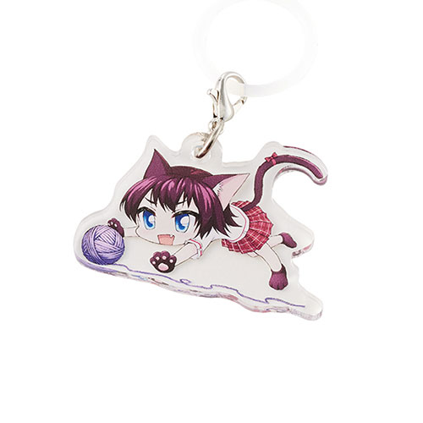
【提案書】
アクリルアンブレラマーカー(M) クリア
特徴
Mサイズのアンブレラマーカーです。オリジナルプリントされたキャラクターやデザインに合わせて形状をカットできるアクリル素材で、オリジナルグッズやノベルティ用などに最適です。
納期
納期スペース
仕様
素材：アクリル 他
サイズ：40×40×3(mm)
包装：PP袋
お見積
お見積りスペース

